Slide 1
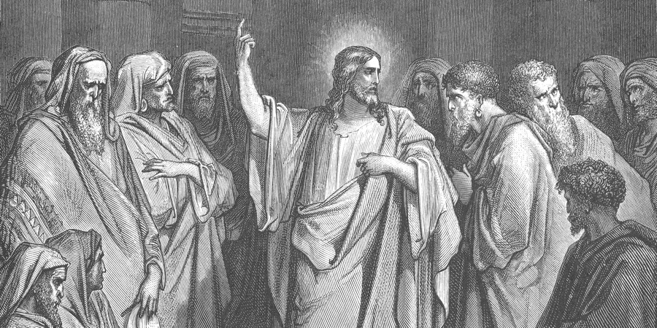
Ġesù jitkellem bis-Setgħa

Slide 3
Glorja `l Alla fil-għoli
tas-smewwiet, u paċi fl-art lill-bnedmin ta’ rieda tajba.
Infaħħruk, inberkuk, nadurawk, nagħtuk ġieh.

Slide 4
Inroddulek ħajr għall-glorja kbira tiegħek. Mulej Alla, Sultan tas-sema,
Alla Missier li tista’ kollox.

Slide 5
Mulej Iben waħdieni, Ġesù Kristu,
Mulej Alla, Ħaruf ta’ Alla, Bin il-Missier.

Slide 6
Int li tneħħi d-dnubiet
tad-dinja, ħenn għalina.
Int li tneħħi d-dnubiet
tad-dinja, ilqa’ t-talb tagħna.

Slide 7
Int li qiegħed fuq il-lemin tal-Missier, ħenn għalina. Għaliex Int waħdek Qaddis, Int waħdek Mulej,
Int waħdek il-għoli,

Slide 8
Ġesu’ Kristu, ma’ l-Ispirtu
s-Santu:
fil-glorja tal-Missier Alla.
Ammen.

Slide 10
Qari mill-Ktieb
tad-Dewteronomju
Dewt 18:15-20

Slide 11
Mosè kellem lill-poplu u qal:

Slide 12
“Il-Mulej, Alla tiegħek, iqajjimlek profeta bħali minn ġensek, minn fost ħutek; lilu għandkom tisimgħu.

Slide 13
Dan kollu skont ma tlabt inti stess lill-Mulej, Alla tiegħek, fil-Ħoreb f’jum il-laqgħa, meta għedt:

Slide 14
‘Jalla ma nismax aktar leħen il-Mulej, Alla tiegħi, u ma narax aktar dan
in-nar iħeġġeġ, ħalli ma mmutx’. U l-Mulej qalli:

Slide 15
‘Sewwa għamlu li tkellmu. Jiena nqajmilhom profeta bħalek, minn fost ħuthom;

Slide 16
inqiegħed kliemi fuq fommu, u jħabbrilhom kulma nordnalu. Min ma jagħtix widen għal kliemi li huwa jħabbar f’ismi,

Slide 17
jiena nitolbu kont talli jkun naqas. U jekk xi profeta jfettillu jgħid f’ismi ħwejjeġ li ma nkunx qabbadtu jgħid,

Slide 18
jew inkella jħabbar f’isem allat oħra, dan il-profeta jkun ħaqqu l-mewt’”.

Slide 19
Il-Kelma tal-Mulej.
R:/ Irroddu ħajr lil Alla.

Slide 20
Salm Responsorjali
R:/ Mhux li kontu llum tisimgħu leħen il-Mulej,
la twebbsux qalbkom.

Slide 21
Ejjew, ħa nfaħħru bl-hena
l-Mulej,
ħa ngħajtu bil-ferħ lill-blata tas-salvazzjoni tagħna!

Slide 22
Nersqu quddiemu b’għana ta’ radd il-ħajr,
ngħannulu b’għajat ta’ ferħ.

Slide 23
R:/ Mhux li kontu llum tisimgħu leħen il-Mulej,
la twebbsux qalbkom.

Slide 24
Ejjew inqimuh u ninxteħtu quddiemu,
għarkupptejna quddiem
il-Mulej li ħalaqna!

Slide 25
Għaliex hu Alla tagħna,
u aħna l-poplu tal-mergħa tiegħu u n-nagħaġ tiegħu.

Slide 26
R:/ Mhux li kontu llum tisimgħu leħen il-Mulej,
la twebbsux qalbkom.

Slide 27
Mhux li kontu llum tisimgħu leħnu!
“La twebbsux qalbkom bħal f’Meriba,

Slide 28
bħal dakinhar f’Massa, fid-deżert,
meta ġarrbuni u ttantawni missirijietkom,

Slide 29
għalkemm raw dak li jien għamilt”.

Slide 30
R:/ Mhux li kontu llum tisimgħu leħen il-Mulej,
la twebbsux qalbkom.

Slide 31
Qari mill-Ewwel Ittra ta’
San Pawl Appostlu
lill-Korintin
1 Kor 7:32-35

Slide 32
Ħuti, iva, jiena rridkom bla ħsibijiet. Ir-raġel mhux miżżewweġ, ħsiebu
fil-ħwejjeġ tal-Mulej, jiġifieri,

Slide 33
kif jogħġob lill-Mulej. Min hu miżżewweġ, ħsiebu fil-ħwejjeġ tad-dinja, jiġifieri, kif jogħġob lil martu, u hu mifrud fih innifsu!

Slide 34
Hekk ukoll il-mara mhix miżżewġa u x-xebba ħsiebhom fil-ħwejjeġ
tal-Mulej, jiġifieri, biex ikunu qaddisa f’ġisimhom

Slide 35
u f’ruħhom. Iżda l-mara miżżewġa ħsiebha
fil-ħwejjeġ tad-dinja, jiġifieri, kif togħġob lil żewġha.

Slide 36
Dan qiegħed ngħidhulkom għall-ġid tagħkom, mhux biex inxekkilkom,

Slide 37
iżda għall-ġid tagħkom u biex tgħixu marbutin
mal-Mulej bla tixrid ta’ moħħ.

Slide 38
Il-Kelma tal-Mulej.
R:/ Irroddu ħajr lil Alla.

Slide 39
Hallelujah, Hallelujah

Slide 40
Il-poplu li kien qiegħed fid-dlam
ra dawl kbir; dawk li kienu f’art u dell il-mewt
idda dawl għalihom.

Slide 41
Hallelujah, Hallelujah

Slide 42
Qari mill-Evanġelju skont
San Mark
Mk 1:21-28

Slide 43
F’dak iż-żmien, Ġesù u
d-dixxipli tiegħu daħlu Kafarnahum. Malajr, f’jum is-Sibt, daħal fis-sinagoga u qagħad jgħallem.

Slide 44
In-nies baqgħu mistagħġbin bil-mod tat-tagħlim tiegħu, għax beda jgħallimhom bħal wieħed li għandu
s-setgħa,

Slide 45
u mhux bħall-kittieba.
Mela jkun hemm
fis-sinagoga tagħhom raġel bi spirtu ħażin u qabad jgħajjat u jgħid:

Slide 46
“Aħna x’għandna x’naqsmu, Ġesù ta’ Nazaret? Ġejt biex teqridna? Jien naf min int: il-Qaddis ta’ Alla!”.

Slide 47
Imma Ġesù kkmandah:
“Iskot! Oħroġ minnu!”.
Imbagħad l-ispirtu ħażin lir-raġel beda jħabbtu ħafna, għajjat għajta kbira

Slide 48
u ħareġ minnu.
U lkoll stagħġbu, u bdew jistaqsu lil xulxin u jgħidu:

Slide 49
“Dan x’inhu? X’tagħlim ġdid mogħti bis-setgħa! Sa lill-ispirti ħżiena jikkmanda, u huma joqogħdu għalih!”.

Slide 50
U l-fama tiegħu malajr xterdet mal-inħawi kollha tal-Galilija.

Slide 51
Il-Kelma tal-Mulej.
R:/ Tifħir Lilek Kristu.

Slide 53
Jiena nemmen f’Alla wieħed, il-Missier li jista’ kollox, li ħalaq is-sema u
l-art, dak kollu li jidher u dak li ma jidhirx.

Slide 54
U f’Mulej wieħed Ġesù Kristu, Iben waħdieni ta’ Alla,
imnissel mill-Missier
qabel kull żmien.

Slide 55
Alla minn Alla, dawl minn dawl, Alla veru minn Alla veru, imnissel mhux magħmul, natura waħda mal-Missier u bih sar kollox.

Slide 56
Niżel mis-smewwiet għalina
l-bnedmin u għall-fidwa
tagħna. U ħa l-ġisem
bis-setgħa tal-Ispirtu
s-Santu minn Marija Verġni

Slide 57
u sar bniedem. Sallbuh għalina, bata taħt Ponzju Pilatu, miet u difnuh, u
fit-tielet jum qam minn bejn l-imwiet, skont

Slide 58
il-Kotba mqaddsa,
u tela’ s-sema, u qieghed fuq il-lemin tal-Missier.
U għandu jerġa jiġi
bil-glorja biex jagħmel ħaqq

Slide 59
mill-ħajjin u mill-mejtin, u s-saltna tiegħu ma jkollhiex tmiem. U fl-Ispirtu s-Santu, Mulej li jagħti l-ħajja li ġej mill-Missier u mill-Iben:

Slide 60
li Hu meqjum u mweġġah flimkien mal-Missier u
mal-Iben. Hu li tkellem b’fomm il-profeti.

Slide 61
U fi Knisja waħda, qaddisa, kattolika, appostolika.
Nistqarr magħmudija waħda
għall-maħfra tad-dnubiet.

Slide 62
U nistenna l-qawma
mill-imwiet, u l-ħajja
taż-żmien li ġej. Ammen.

